Slide 2
Khởi động
Tại sao sử dụng tiết kiệm điện lại góp phần bảo vệ
tài nguyên của đất nước?

Slide 3
BÀI 2. SỬ DỤNG NĂNG LƯỢNG TRONG GIA ĐÌNH
( Tiết 1)

Slide 4
NỘI DUNG BÀI HỌC
1. Các nguồn năng lượng thường dùng trong ngôi nhà
2. Sử dụng năng lượng tiết kiệm, hiệu quả
2.1. Lí do cần sử dụng tiết kiệm năng lượng
2.2. Biện pháp tiết kiệm năng lượng điện trong gia đình
2.3. Biện pháp tiết kiệm năng lượng chất đốt trong gia đình

Slide 5
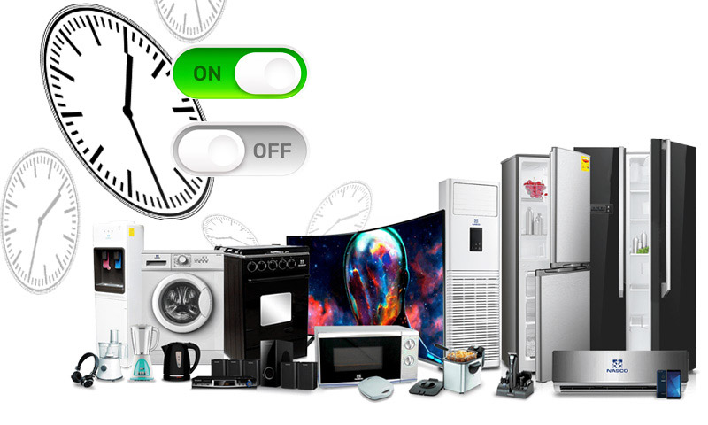
1. Các nguồn năng lượng thường dùng trong ngôi nhà

Slide 6
1. Các nguồn năng lượng thường dùng trong ngôi nhà
Em hãy kể tên các hoạt động diễn ra hằng ngày của các thành viên trong gia đình?
Các hoạt động thường ngày:
Bố: làm việc, xem vô tuyến
Mẹ: Nấu ăn, dọn dẹp nhà cửa, giặt quần áo…
Ông bà: Đọc báo, tập thể dục, tưới cây…
Em: Học bài, đọc sách,…

Slide 7
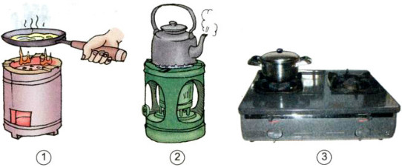
1. Các nguồn năng lượng thường dùng trong ngôi nhà
Em hãy liệt kê các phương tiện, thiết bị dùng để thực hiện các hoạt động thường ngày đã kể?

Slide 8
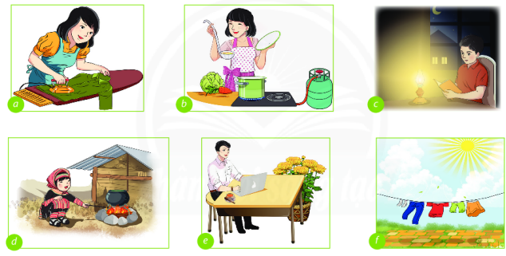
1. Các nguồn năng lượng thường dùng trong ngôi nhà
Quan sát tranh và trả lời câu hỏi: Con người thường sử dụng các loại năng lượng nào để sinh hoạt?
NL điện (a, e)
NL chất đốt (b, c, d)
NL mặt trời, gió (f)

Slide 9
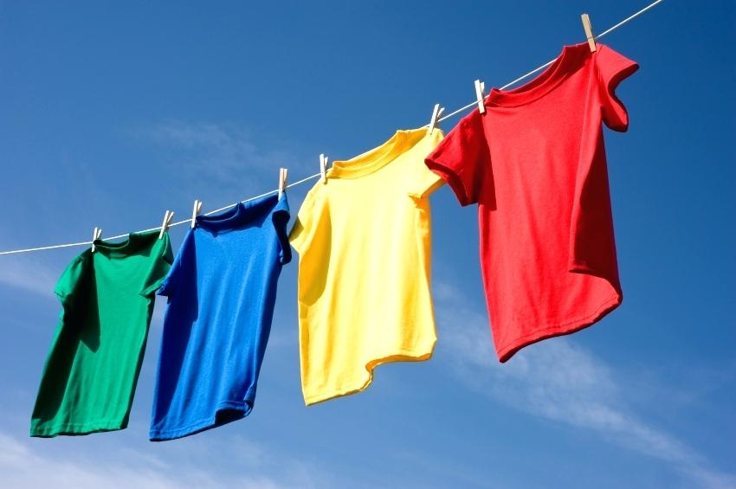
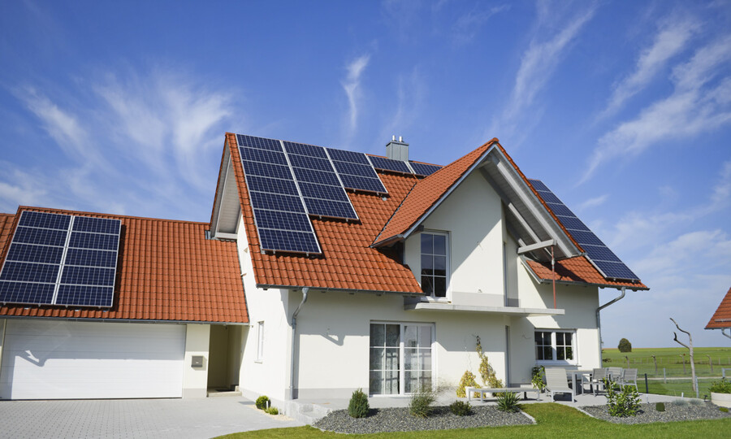
1. Các nguồn năng lượng thường dùng trong ngôi nhà
Người ta sử dụng năng lượng mặt trời, năng lượng gió để chiếu sáng, phơi khô,... hoặc tạo ra điện dùng đề vận hành các đồ dùng điện trong gia đình.
Theo em, người ta sử dụng năng lượng mặt trời và năng lượng gió để làm những gì?

Slide 10
KẾT LUẬN
Con người thường sử dụng năng lượng điện, năng lượng chất đốt, năng lượng mặt trời, gió… để thực hiện các hoạt động hằng ngày trong gia đình.
Năng lượng điện là nguồn cung cấp năng lượng cho nhiêu loại đồ đùng điện đề chiếu sáng, nấu ăn, giặt, là (ủi), học tập, giải trí...
Năng lượng chất đốt dùng để: nấu ăn, sưởi ấm, và cũng có thể được dùng để chiếu sáng cho ngôi nhà.

Slide 11
BÀI TẬP LUYỆN TẬP
Bài 1: Liệt kê những hoạt động trong gia đình sử dụng các nguồn năng lượng sau đây.
Nguồn năng lượng | Các hoạt động sử dụng năng lượng trong gia đình
Điện
Gas
Than củi, dầu hỏa
Năng lượng mặt trời
Năng lượng gió
Thắp sáng, nấu cơm
Nấu ăn
Nấu ăn, khí đốt
Dùng nước tắm, sinh hoạt, tích điện
Làm mát, phơi khô,…

Slide 12
BÀI TẬP LUYỆN TẬP
Bài 2: Viết chữ Ð vào sau câu phát biểu đúng và chữ S vào sau câu phát biểu sai.
Phát biểu | Đ/S
a. Các chất đốt như than, củi, dầu, trấu, mạt cưa sinh ra khí cacbonic làm ô nhiễm môi trường
b. Dầu mỏ và than đá là nguồn nguyên liệu không bao giờ cạn dùng để dùng để sản xuất điện (nhiệt điện)
c. Việc đốt cây rừng làm củi nấu thay thế gas và điện sẽ giúp tiết kiệm năng lượng
d. Sử dụng lãng phí năng lượng góp phần làm cạn kiệt tài nguyên thiên nhiên của quốc gia
e. Việc gia tăng khí thải carbonic là một trong những nguyên nhân gây ra hạn hán lũ lụt
Đ
S
S
Đ
Đ

Slide 13
BÀI TẬP LUYỆN TẬP
Bài 3: Em hãy kể thêm các hành động có thể gây lãng phí năng lượng trong gia đình.
Các hành động có thể gây lãng phí năng lượng trong gia đình:
Sử dụng nhiều quạt cùng lúc.
Mở TV khi không xem
Bật điện khi trời còn sáng
Sử dụng quá nhiều nước
....

Slide 14
Ôn lại các kiến thức đã học
Làm bài tập và trả lời các câu hỏi
luyện tập, vận dụng sách giáo khoa
Chuẩn bị bài mới: Bài 2, mục 2
CỦNG CỐ, DẶN DÒ
VỀ NHÀ

Slide 15
Cảm ơn các em đã
lắng nghe!
Xin chào, hẹn gặp lại!

